Slide 1
Устный счёт
Автор: Горностаева Ирина Николаевна
МБОУ СОШ№20 г.Донецк Ростовской области

Slide 2
-20
+6
+2
-8
29
9
15
17
9
+4
25
+30
+20
-30
+6
-7
-3
28
8
38
32
39

Slide 3
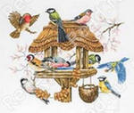
Кормушку повесили дети для птиц.
Туда прилетели 10 синиц,
4 вороны, 6 снегирей,
Сорока-воровка и с ней воробей.
Кто ж нам здесь побыстрее ответит,
Сколько же птичек увидели дети?
22

Slide 4
8

Slide 5
Молодцы!

